Slide 1


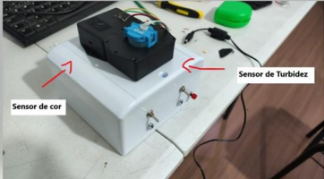

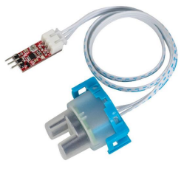
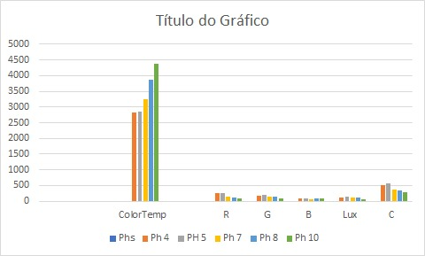
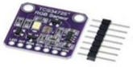
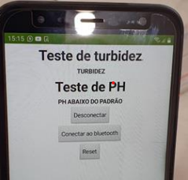


SENSOR PORTÁTIL MEDIDOR DA POTABILIDADE DA ÁGUA
Autores : Orientador: Coorientador
Anna Júlia dos Santos Arruda
Guilherme Firmino dos Santos Barbra Candice Southern Altair Martins dos Santos
Igor da Silva Lucena
INSTITUTO DE APLICAÇÃO FERNANDO RODRIGUES DA SILVEIRA (CApUERJ)
Rio de Janeiro
agiprojeto@gmail.com
INTRODUÇÃO
RESULTADOS E DISCUSSÃO
Recipiente final
Finalmente, o projeto foi colocado dentro de uma caixa e finalizada esta primeira etapa.
Fonte: elaborada pelos autores
Atualmente 2,1 bilhões de pessoas não têm acesso à água potável disponível em suas casas e, além disso, 6 em cada 10 (4,5 bilhões de pessoas) carecem de saneamento seguro (OPAS, 2017).
Nos dias atuais, o acesso à água potável é muito mais difícil para a população que vive em áreas menos favorecidas e que são esquecidas pelo governo, portanto pode-se afirmar que as pessoas que vivem em áreas encarecidas de saneamento básico são as mais propícias a adquirirem doenças graves
Segundo a dissertação do engenheiro químico Luiz Gomes Júnior, do Instituto de Ciências Agrárias da Universidade Federal de Minas Gerais, que teve como base a portaria 518 do Ministério da Saúde de 2015, os principais parâmetros para medir a potabilidade da água são: quantidade de cloro, cor, turbidez, pH, coliformes fecais e coliformes totais. (GOMES JÚNIOR, 2010).
Com base nesses estudos, foi desenvolvido um protótipo portátil, de baixo custo e eficaz, cuja finalidade é verificar a potabilidade da água, através da análise do líquido mediante os principais parâmetros nacionais de potabilidade da água.
Teste finais com o sensor ST100
Para a finalização do projeto foram realizados testes utilizando padrões industriais, dessa forma auxiliando na verificação das relações encontradas para a leitura do sensor de turbidez e do sensor de pH. Para a verificação do sensor de turbidez, foi utilizado nas testagens finais, um padrão de 5 NTU, visto que esse é o padrão máximo adotado pelo Ministério da Saúde.
Fonte: elaborada pelos autores
Baseando-se nesses resultados, foi fixado um padrão que consistia em: abaixo de 710, a turbidez da água já se enquadraria em “fora do padrão”, e acima disso, a turbidez se enquadraria dentro do padrão recomendável para o consumo.
Testes finais utilizando o sensor de pH
Para a verificação do sensor de pH, foi utilizado um medidor digital de pH da marca Eletronic Co. Ltd a fim de verificar se realmente os resultados que vinham sendo obtidos estavam corretos. Antes de utilizar o medidor digital, foi necessário calibrá-lo. Além da utilização desse sensor digital, foram utilizados padrões industriais de pH.
Fonte: elaborada pelos autores
Portanto, a partir desses resultados, notou-se que abaixo do valor de 3000 no Color Temp, o pH ficaria abaixo do padrão; entre 3000 e 4000, pH dentro do padrão; e que acima de 4000, pH acima do padrão.
Aplicativo
Para a elaboração do aplicativo no software MIT APP Inventor, as duas aplicações foram unidas, ocasionando em um só com a possibilidade de medir a turbidez e o pH simultaneamente.
        Fonte: elaborada pelos autores
CONSIDERAÇÕES FINAIS
A partir de todas as pesquisas e testes realizados no projeto, ficou claro a ideia de medir a potabilidade da água utilizando materiais mais baratos e de fácil acesso.
Verificou-se a possibilidade de medir a turbidez de um líquido com o sensor de turbidez ST100
Concluiu-se também, como uma boa saída para a medição do pH, o uso de tiras reagentes, que possuem um preço bem barato, associadas a um sensor de leitura de cor.
MATERIAIS E MÉTODOS
AGRADECIMENTOS
Sensor de Turbidez ST100
Fonte: Savarati
O sensor de turbidez ST100 é um dispositivo que, a partir de um sinal dado pelo LED emissor que será recebido pelo Fototransistor, é possível identificar o quão turva está a água baseado na quantidade de luz que o mesmo recebe.
Sensor de cor TCS34725
Fonte: Curtocircuito
O sensor de cor TCS34725 possui um circuito integrado que é capaz de ler os níveis de frequência do vermelho, verde e azul. Esse sensor de cor é utilizado na leitura das tiras reagentes de pH, que após serem molhadas na água por um período de 2 segundos, mostram as cores relacionadas aos respectivos pH´s e que posteriormente serão indicadicativos para saber se a água está ou não dentro do padrão, estabelecido como de 6 até 9,5.
Agradecemos à equipe do Instituto Apontar e à Inwave Tech por terem concedido a utilização de um espaço apropriado para a realização das pesquisas feitas e pelos materiais cedidos, auxiliando na construção do projeto.
REFERÊNCIAS
UNICEF, 2,1 bilhões de pessoas não têm acesso a água potável em casa, e mais do dobro de pessoas não têm acesso à saneamento seguro. UNICEF, 2017.Disponívelem:https://www.unicef.org/angola/comunicados-de-imprensa/21-bilh%C3%B5es-de-pessoasn%C3%A3o-t%C3%AAm-acesso-%C3%A1gua-pot%C3%A1vel-em-casa-e-mais-do-dobro . Acesso em: 1 de setembro de 2020
JÚNIOR, Luiz Gomes. Kit de baixo custo para avaliação da potabilidade da água em zonas rurais. Dissertação (Mestrado em Ciências Agrárias) - Instituto de Ciências Agrárias da Universidade Federal de Minas Gerais. Montes Claros, p. 81, 2010. Disponível em: https://repositorio.ufmg.br/bitstream/1843/NCAP-87LKFV/1/luiz_gomes_junior.pdf — Acesso em: 2 de setembro 2020
Notes:
1

